Slide 1
Hy335a
Φροντιστήριο 1^{ησ} σειράς ασκήσεων
Βαρδάκης Γιώργος
Τριανταφυλλάκης Κωστής

Slide 2
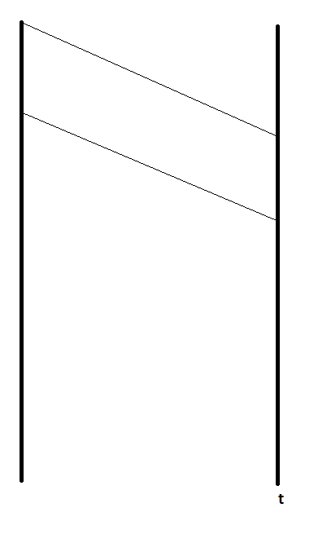
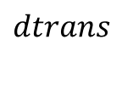
Ασκηση 1
α) Θεωρείστε δύο κόμβους Α και Β οι οποίοι είναι συνδεδεμένοι με μία απευθείας σύνδεση και βρίσκονται σε απόσταση 800 χλμ. Ο Α στέλνει στον Β ένα πακέτο μεγέθους 1200 bytes. Ο ρυθμός με τον οποίο στέλνονται δεδομένα πάνω από τη σύνδεση είναι 3 Mbps. Πόσος χρόνος θα χρειαστεί ώστε να φτάσει όλο το πακέτο στον Β;

Slide 3
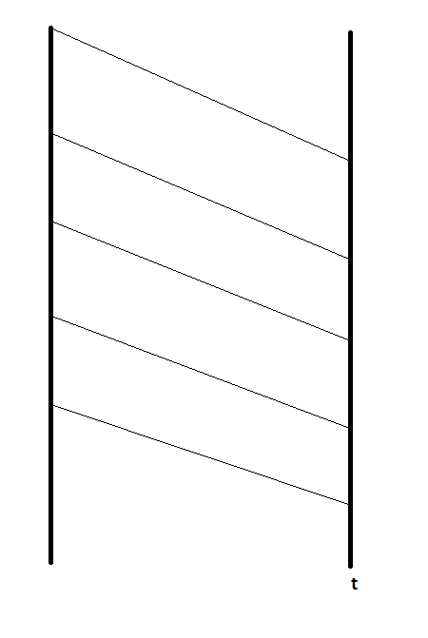
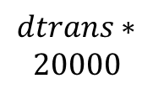
Ασκηση 1
β) Έστω οτι ο Α θέλει να στείλει ένα αρχείο μεγέθους 20 MΒ στον Β. Το αρχείο μεταδίδεται σε πακέτα των 1050 bytes εκ των οποίων τα 50 bytes είναι header.
1)Πόσος χρόνος απαιτείται ώστε να φτάσει ολόκληρο το αρχείο στον Β;
Θα χρειαστούν 20000 πακέτα για τη μεταφορά του αρχείου, άρα
6.026s

Slide 4
Ασκηση 2
Έστω το παραπάνω δίκτυο στο οποίο η Alice και ο Bob συνδέονται μεταξύ τους μέσω τριών ενδιάμεσων κόμβων με το bandwidth καθενός από τα λινκ να φαίνονται στο σχήμα. Θεωρείστε οτι ο χρόνος διάδοσης για 1 πακέτο σε κάθε link είναι 2ms.

